Slide 1
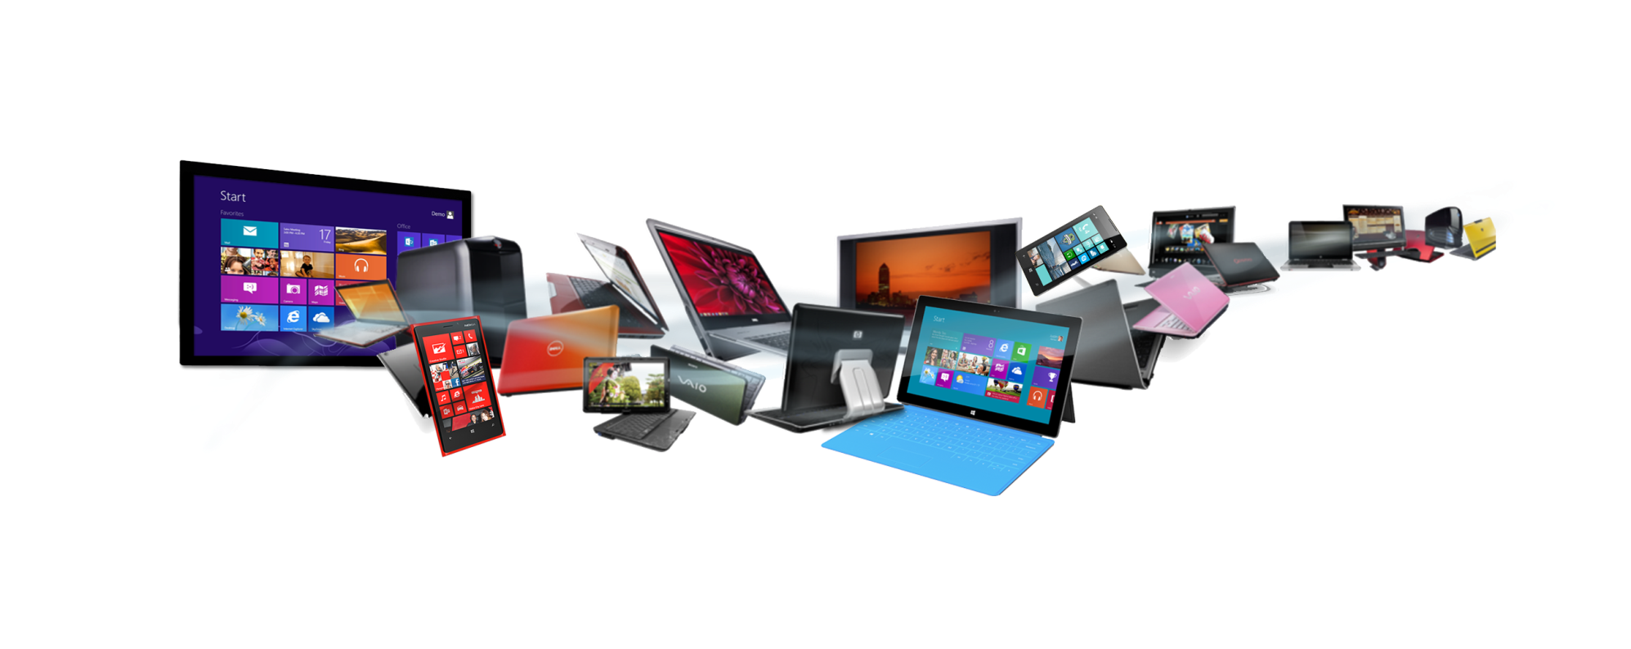
Rewolucja komunikacyjna!
Devices & Experiences Users Want
Nowe urządzenia
Enterprise-Grade Solutions
Nowe rozwiązania
Stały kontakt
Mniej podróży
Z każdego miejsca
W każdej chwili

Slide 2
Cel
Związek Gmin Wiejskich realizuje projekt „Wirtualna Gmina”, zwiększający efektywność pracy Zarządów gmin poprzez poprawę komunikacji z wykorzystaniem elektronicznego obiegu dokumentów i komunikatora w ramach usługi Microsoft Office 365 np.: w odniesieniu do nowych środków unijnych.

Slide 3
Etapy
2014: Testowa wideokonferencja ZGW
2015 Kwiecień: uruchomienie ZGW w O365
2015 Czerwiec: Uruchomienie Gmin w ramach ZGW
2015 Lipiec: Start Platformy Komunikacyjnej

Slide 4
Jak się podłączyć?
Wyznaczenie osoby odpowiedzialnej za projekt w Państwa gminie (najlepiej administrator IT: imię i nazwisko, telefon, email, gmina)
Przesłanie powyższej informacji do koordynatora projektu po stronie ZGW – Dariusza Sobolewskiego 721295449 d.sobolewski@zgwrp.pl
Zakup (lub darmowy w ramach ZGW) i instalacja usługi Microsoft Office 365
Komputer z systemem operacyjnym Windows 7 lub Windows 8
Szkolenia: http://cloudpower.pl/szkolenia/szkolenia_Office365.html
http://www.przygotujsienaoffice365.pl/

Slide 5
Kontakt w Microsoft
Rafal Janiec:
V-rajani@microsoft.com

